Slide 1

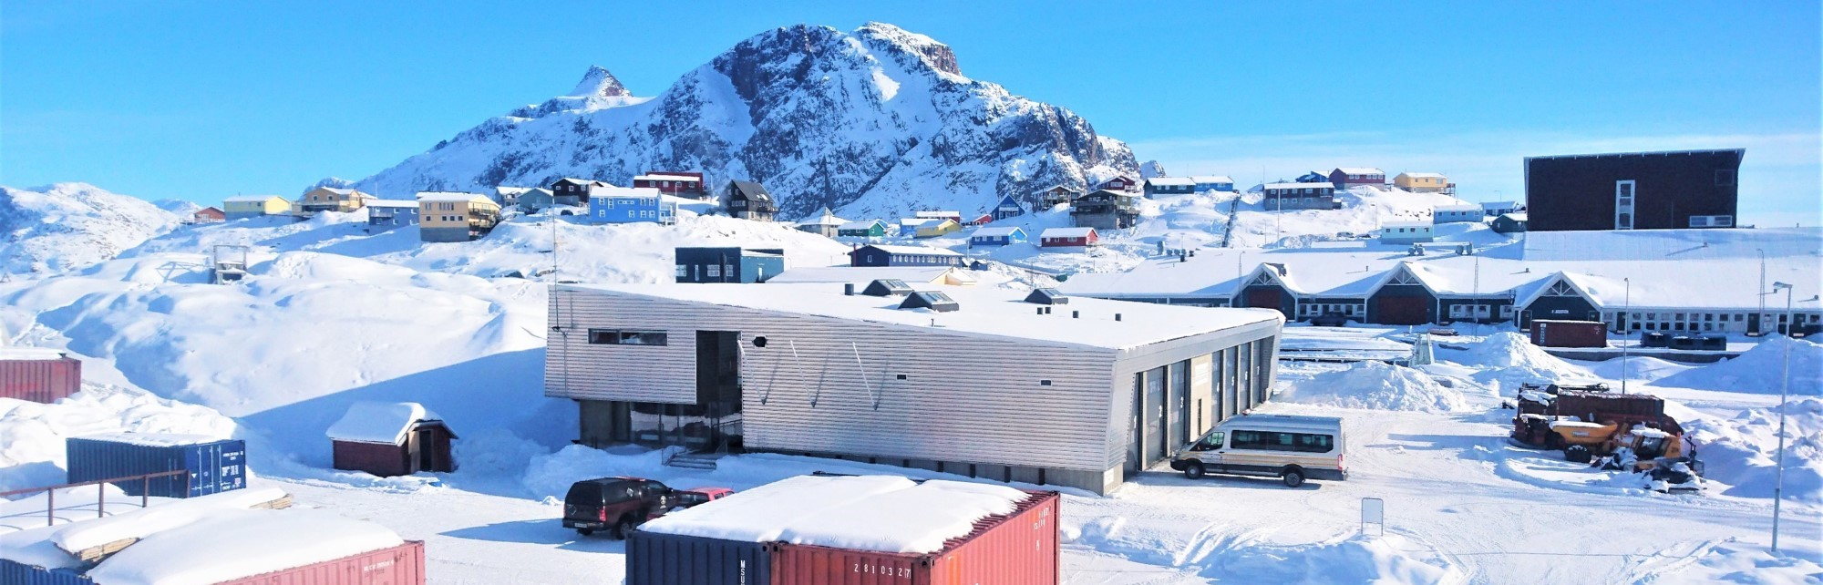






Møde GE Fagudvalg 2021
Hans Hinrichsen, General Manager, Greenland School of Minerals & Petroleum

Slide 2
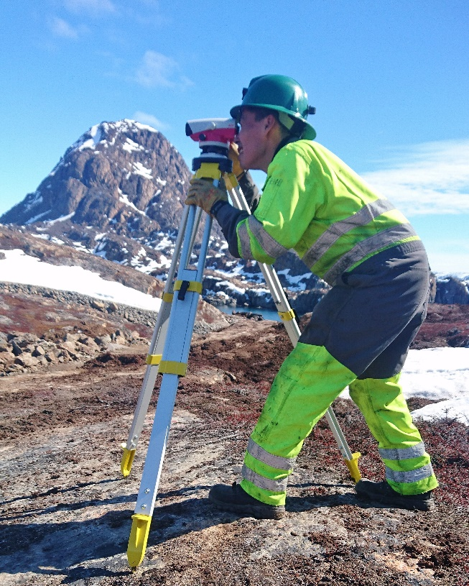
Grønlands Arbejdsstyrke
Arbejdsstyrken
27.142 Arbejdsdygtige i alderen 18-64
1.387 Arbejdsløse per januar 2019
13.791 Afsluttet folkeskole (50,8%)
7.428 Afsluttet erhvervsskole (27,3%)
4.225 Videregående uddannelse (15,5%)
1.414 Gymnasial uddannelse (5,2%)
MATCH GROUPS
Match Gruppe 1
Klar til et påtage et regulært job 1.712
Match Gruppe 2
Begrænset arbejdsevne, opgradering af kompetencer er en nødvendighed 941
Match Gruppe 3
Ikke arbejdsdygtige til et regulært job og er på offentlig forsørgelse 83

Slide 3
Vores Mission:
”At uddanne og forberede Grønlændere til fremtidens
bygge- og minesektor i Grønland”
2008 Startede som “Bjergværksskolen” - på KTI Bygge- og Anlægsskolen
2010 Indvielsen af den nye skolebygning
Mine- og Entreprenørskolens navneskift til “Råstofskolen” og det Engelske navn:
Greenland School of Minerals & Petroleum
- Opstart af On- & offshore uddannelsesaktiviteter
2012 Praktikprogrammet opretters
2013 Samarbejdet med Nunavut oprettes
2015 Lanceringen af nye målrettede kurser til industrien, bl.a.
“Rigging & Lifting” (Konstruktionsarbejde i miner, lufthavne, havne, mm.)
”Grundlæggende Laboratorieteknikker” (TNG Rubin Mine)
2016 Nunavut Arctic College/KTI Memorandum of Understanding (MOU)
- Skolens første praktikant dimitterede Juni 2016 (Fagcertifikat)
2017 Nunavut Arctic College besøger KTI Bygge & Anlæg: Teema Palluq & Kevin Killiktee
2020 Tværfaglig samarbejdsaftale med University of Utah og University of Alaska

Slide 4
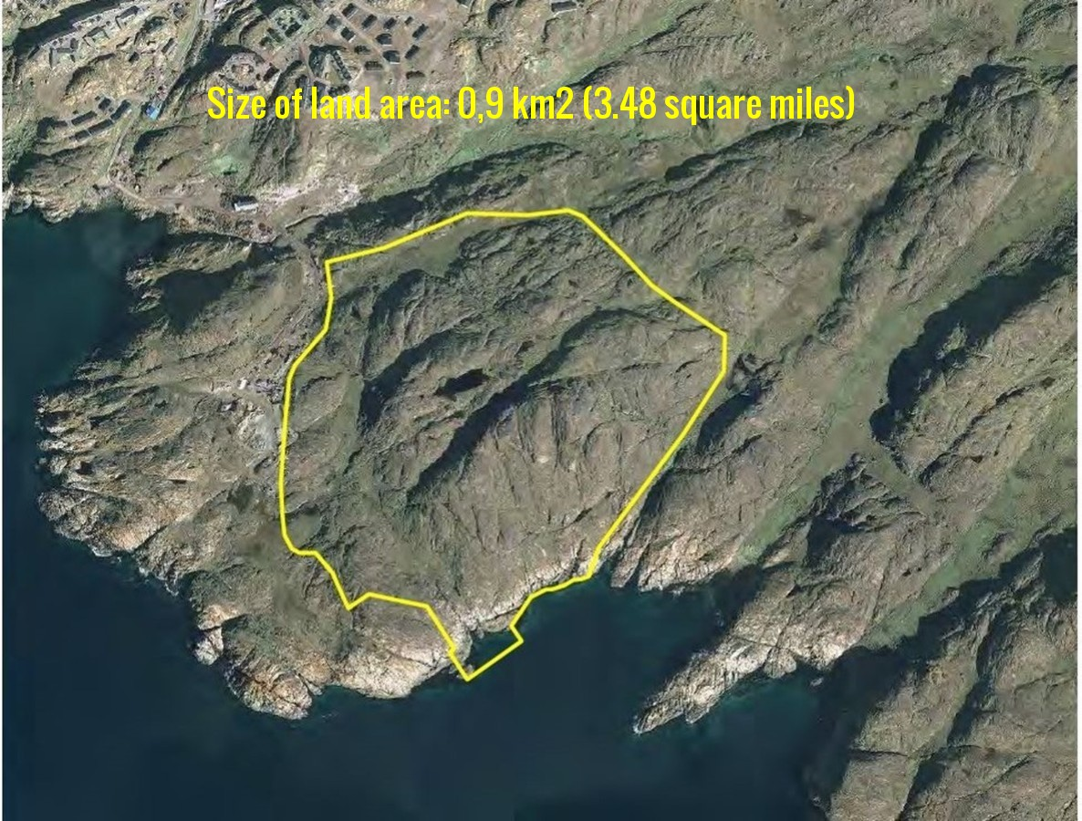
Øvelsesområde for
Mine- og Entreprenørarbejde

Slide 5
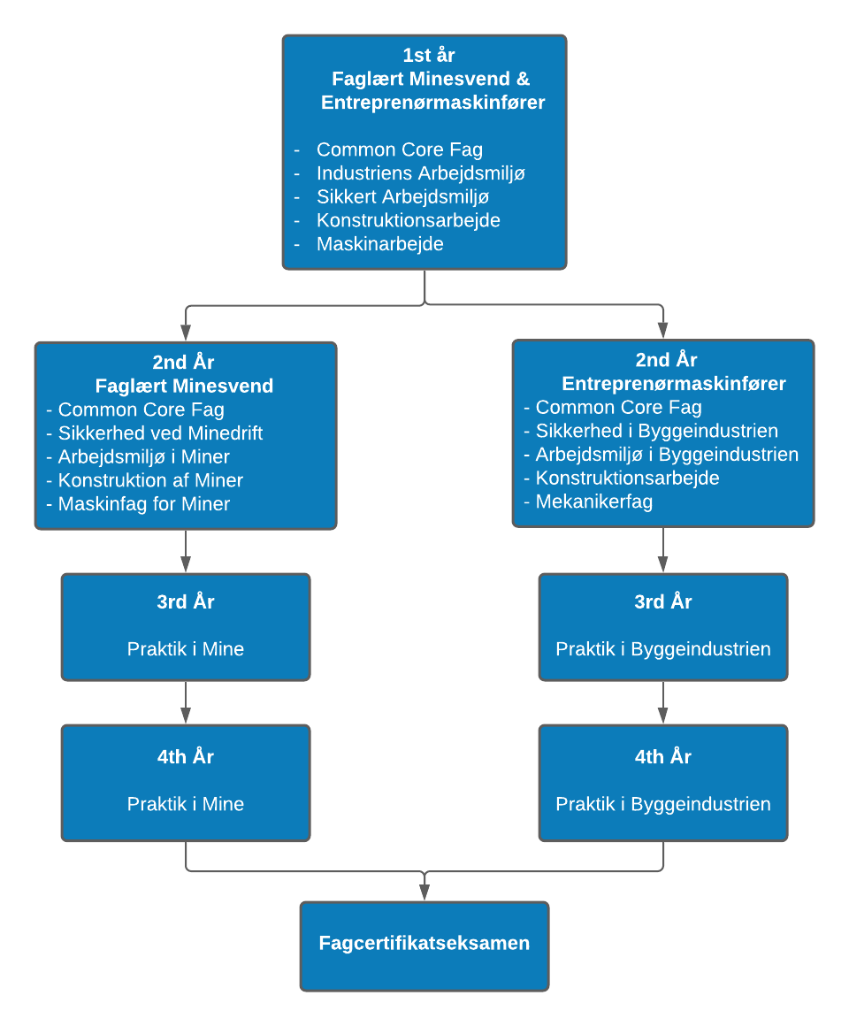
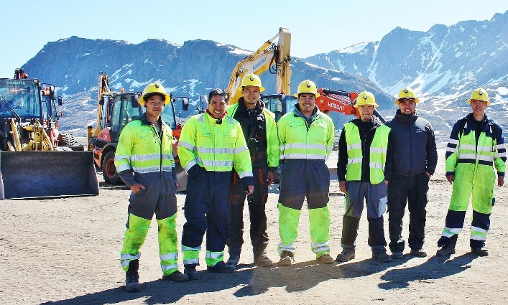
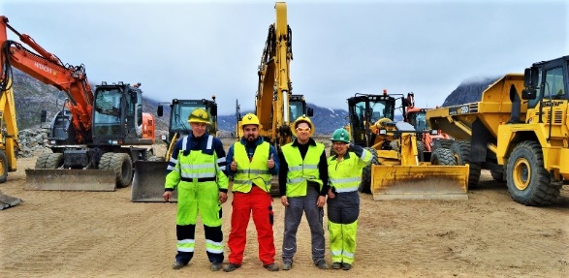
Nuværende Erhvervsuddannelser

Slide 6
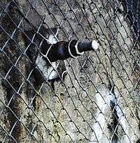
Undervisningsudvikling
Under Udvikling
Underground Search & Rescue
Tunnelsprængning og Sikkerhed
Rock Bolting & Sprøjsebeton
Simulatorteknologi til Entreprenørmaskiner
Drone Technologier
Snerydningskursus
Vulcan CAD-software
3D modellering med dronedata
Yderligere Udvikling ved KTI
Uddannelse til Maskinmester
Flere kortvarige erhvervsuddannelse såsom forskallingstømrer
Industrimekaniker

Slide 7
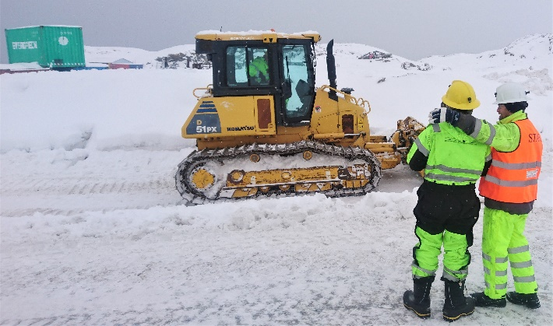
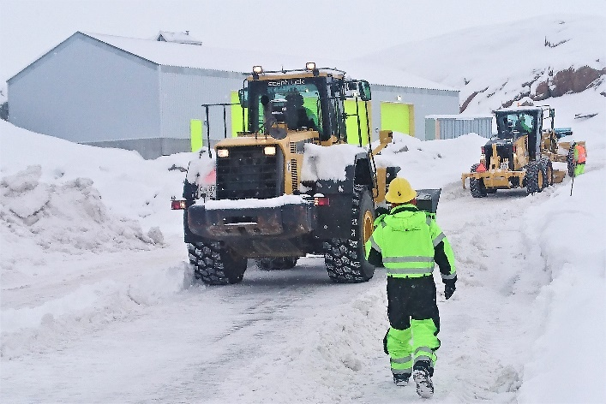
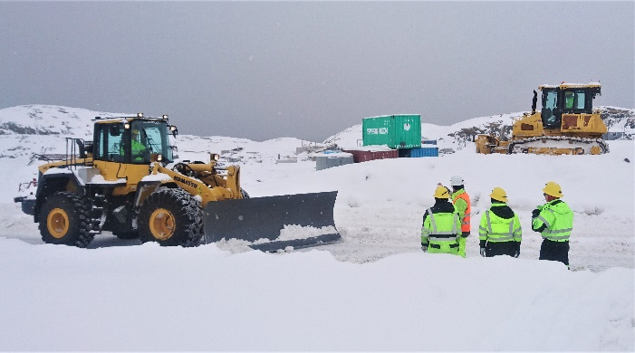
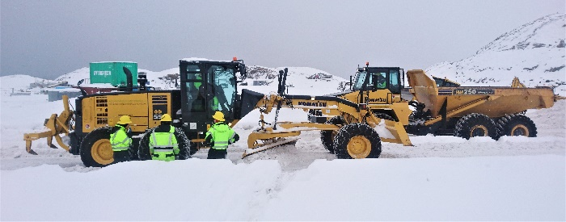
Nuværende Kurser
Entreprenørmaskinfører Arktisk Førstehjælp
Entreprenørmaskinfører inkl. Alm. kørekort (international certifikat)
5 ugers træning til:
Gummiged Komatsu NA380-6
Gummiged Hitachi ZW75
Gravemaskine Komatsu PC210LC-8
Gravemaskine Hitachi ZAXIS 140W-3
Bulldozer Komatsu D51 PX22
Rendegraver Komatsu WB975-5EO
Grader Komatsu GD555-5
Dumper Komatsu HM250-2
Arktisk Førstehjælp
1 uges træning:
Udvidet førstehjælp til brug i Arktisk
Tilpasset mine- og byggebranchen

Slide 8
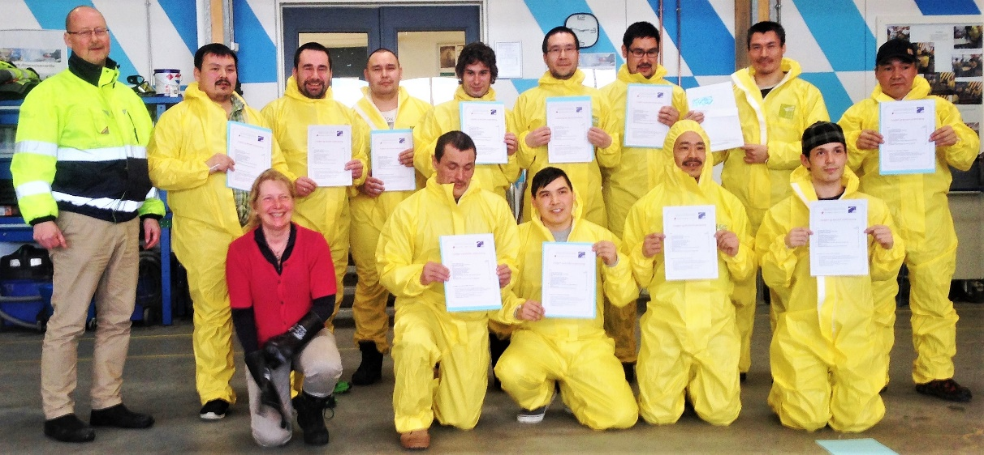
Nuværende Kurser
Sprængningsleder Borevognskursus
Basis Laboratoriesikkerhed
Borevognskursus
3 ugers træning:
Surface drill rig Atlas Copco T15
Surface drill rig Tamrock Commando 120R
Sprængningsleder (teori)
2 ugers træning
Sprængning i Grønland, regler, sikkerhed og praktisk udførelse
Nødvendigt dokumentation på mindst et års sprængningsarbejde med certificeret sprængningsleder
Derefter kan der søges om personlig licens – Dette skal fornyes hvert 5. år
Introduktion til Sikkerhedsprocedurer i Laboratoriet (Laboratorie Teknikker)
2 uger
Sikker arbejdsprotokol under opsyn i laboratorie
Grundlæggende laboratorieprocedurer
Personlig adfærd og ansvar, grundlæggende love og regler
Laboratorie sikkerhedsregler og sikkerhedsudstyr
Ulykkeshåndtering i laboratoriet samt håndtering af farligt affald

Slide 9
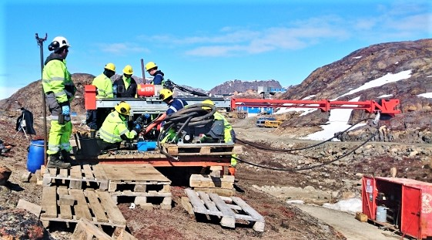
Nuværende Kurser
Diamond Core Drilling Knusning og Sortering Rigging & Lifting
Maskinstyrring – 3D GPS
Diamond Core Drilling – Assistentuddannelse
3 ugers træning:
Core Drill rig Sandvik DE130
Core Drill rig Atlas Copco Diamec 252
Knusning og Sortering
2 ugers træning:
Knuser Sandvik mobile crusher QJ 271
Sorteringsanlæg Sandvik mobile screener QA 331
Rigging and Lifting
2 ugers træning:
Specialdesignet rigging container til begrænset plads
+ relevant udstyr
Løftearbejde 2 gantry crane 5m 2T
Maskinstyrring – 3D GPS
1 uges træning:
Grundlæggende GPS
Kontrol af Fixpunkter
Udførsel af Præcisionsarbejde

Slide 10
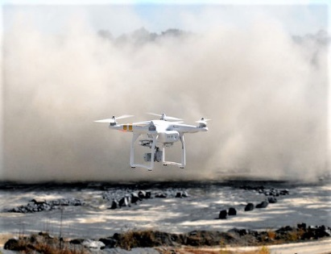
Fremtidige Kurser
3D Sprængningsmodeller Vibration Målinger
GPS Kursus Kurser Under Udvikling
3D Sprængningsmodeller
2 ugers træning:
Drone DJI Inspire 2
Drone DJI Phantom 4
Computers High level performance computers
System - 3GSM Blast Metrix UAV
Vibration Målinger
1 uges træning:
SigiCom Infra Master 4100
SigiCom V12 Triaviell Geophone
SigiComS10 Air Blast Microphone
Vulcan CAD kursus
1 uges træning:
Vulcan CAD software
Samarbejde med University of Utah
Kurser under Udvikling:
Sikkerhedsprogram for minedrift (sammenligneligt med MSHA)
Procesteknikker til minedrift
Underground Search and Rescue
Simulatorer til Maskinkørsel

Slide 11
Finansieringsstruktur af Kurser
PKU: Projekt Kompetenceudvikling for Ufaglærte
Departementet for Erhverv og Arbejdsmarked:
PKU: Kompetenceudvikling for Ufaglærte
Kursuskrav & Regler:
Du skal være ufaglært og over 25 år
Rejse, ophold, kursusudgifter samt kursusmaterialer er dækket af PKU
Deltagerne modtager månedlig løn fra PKU
Alle brancheskoler (9 skoler i alt) kan ansøge om en årlig PKU kursusfinansiering
G.S.M.P. gennemsnitlige årlige bevilling: 10,3 mio. DKK
Bevillingen til Supplerende udstyrs i 2017: 6,15 mio. DKK
Departement for Uddannelse, Kultur, Idræt og Kirke
AMA: Arbejdsgivernes Arbejdsmarkedsafgift
Kursuskrav & Regler:
AMA (Arbejdsgivernes Arbejdsmarkedsafgift) – Arbejdsgiver betaler afgift til Departement for Uddannelse
Rejse og ophold er dækket af AMA – kursusudgifter samt kursusmaterialer betales af arbejdsgiveren
Arbejdsgiveren skal betale normal løn under kurset
Alle brancheskoler (9 skoler i alt) kan ansøge om en årlig AMA kursusfinansiering
(Samlede Årlige AMA budget: 20 mio. DKK)
G.S.M.P. gennemsnitlige årlige bevilling : 1,1 mio. DKK

Slide 12
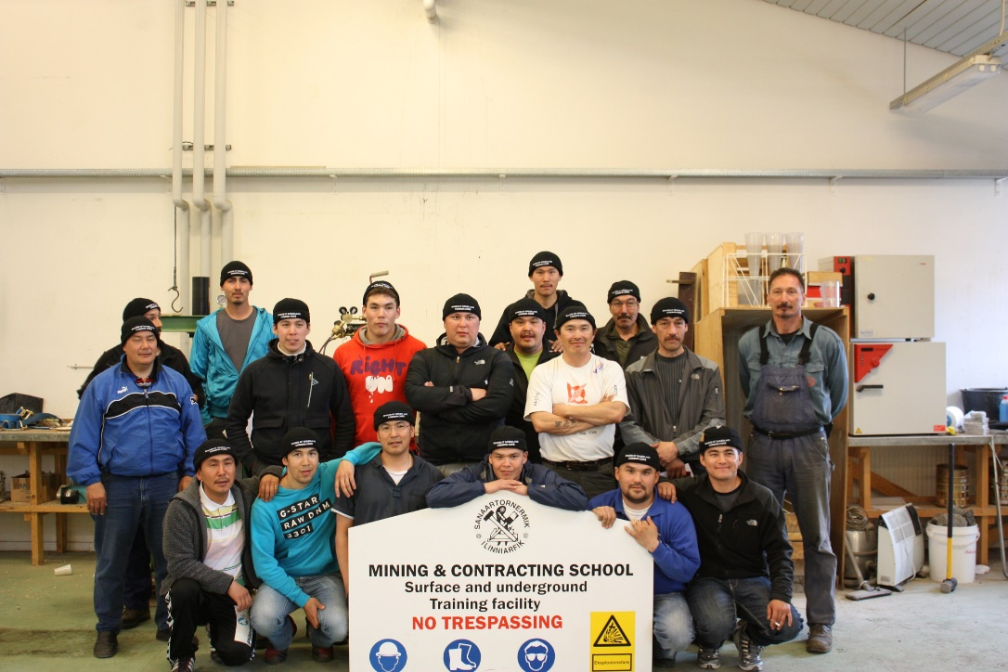
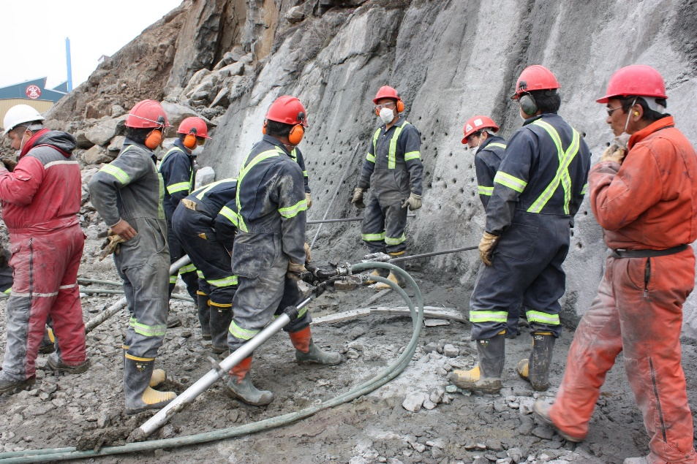
Internationalt Samarbejde
2008 - Common Core for Minesvende
MoU med Ole Vig Videregående Skole, Norge
  Assistance til opstart samt udvikling af instruktører til diverse kurser i Grønland
NORCAT, Canada
  Udvikling og inspiration til et Common Core program for nye minesvende
Colorado School of Mines, USA
  Tilbød instruktører til det første Common Core program
  Efteruddannelse af skolens ansatte til underjordiske øvelser i Edgar Mine, Colorado
Notes:
© Copyright Showeet.com – Free PowerPoint Templates

Slide 13
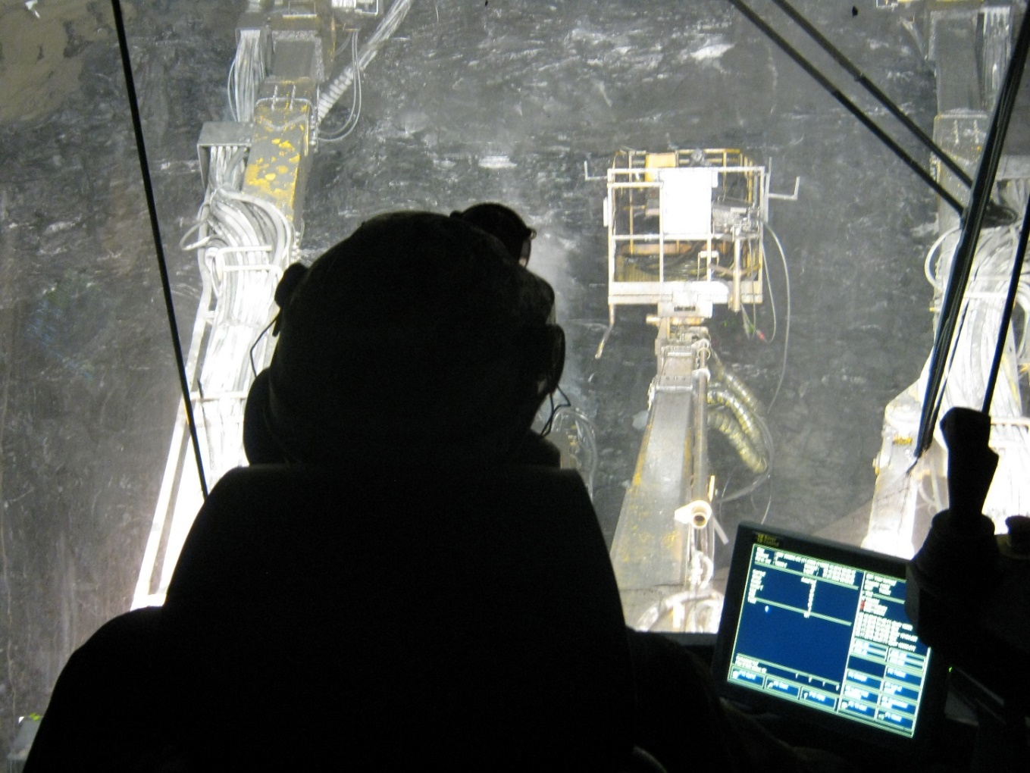
Internationalt Samarbejde
2011 – Udvikling af Brancheskoler
MoU med College of the North Atlantic, Newfoundland
  Assistance til udviklingen af sikkerhedskurser
MoU med Kirkenes Videregående Skole, Norge
  Assistance til udvikling af rammer og pensum til brancheskolens praktikordning
Notes:
© Copyright Showeet.com – Free PowerPoint Templates

Slide 14
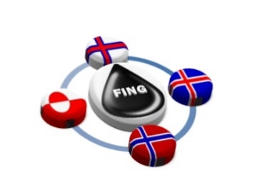
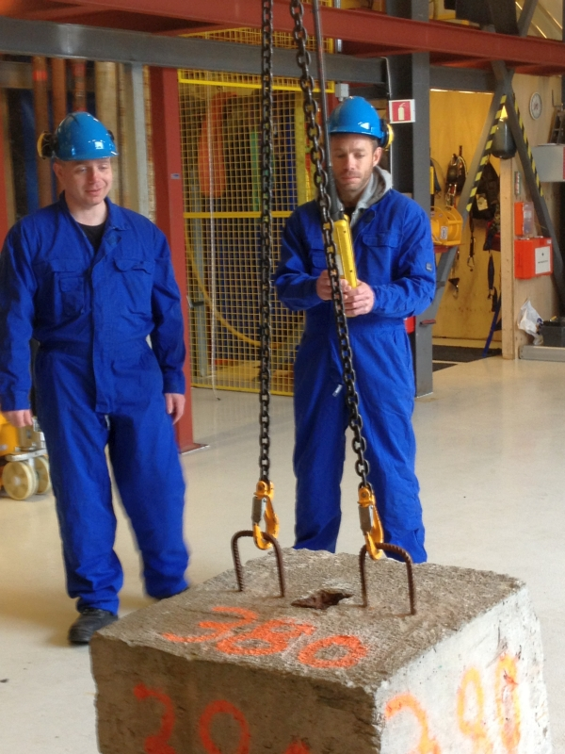
International Cooperation
2012 – FING Group (Færøerne, Island, Norge, Grønland)
MoU med samarbejdsgrupper for at producere en standardiseret kvalitetsundervisning på tværs af Nordatlanten
  Webinare omkring de fælles fag i samarbejdsgrupperne
  Fælles oplæring af instruktører fra de forskellige lande i samarbejdsgrupperne
Samarbejdsskoler:
  Vinnuhaskulin Centre of Maritime Studies and Engineering, Færøerne
  Akureyri Comprehensive College, Island
  Stavanger Offshore Technical College, Norge
  Greenland School of Minerals and Petroleum, Grønland
Notes:
© Copyright Showeet.com – Free PowerPoint Templates

Slide 15
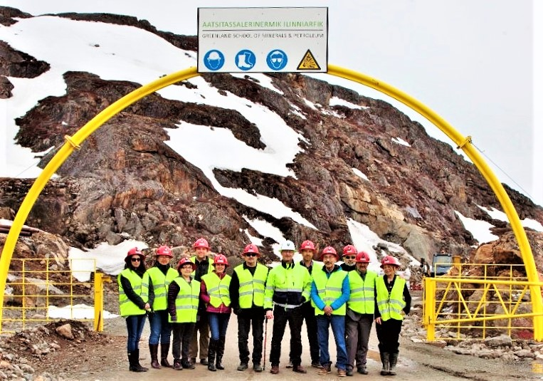
Nunavut Arctic College & Tech College Greenland Memorandum of Understanding – May 2016
Nunavut Delegationen:
Honorable Paul Quassa
Eric Corneau
Qajaaq Elsworth
Jukeepa Hainnu
Stephanie Lachance
Sandy Napier
Elaine Uppahuak-Prusky
Elizabeth Ryan
Respective trade programs:
Sharing of information, experience,
expertise, staff & student exhanges
Notes:
© Copyright Showeet.com – Free PowerPoint Templates

Slide 16
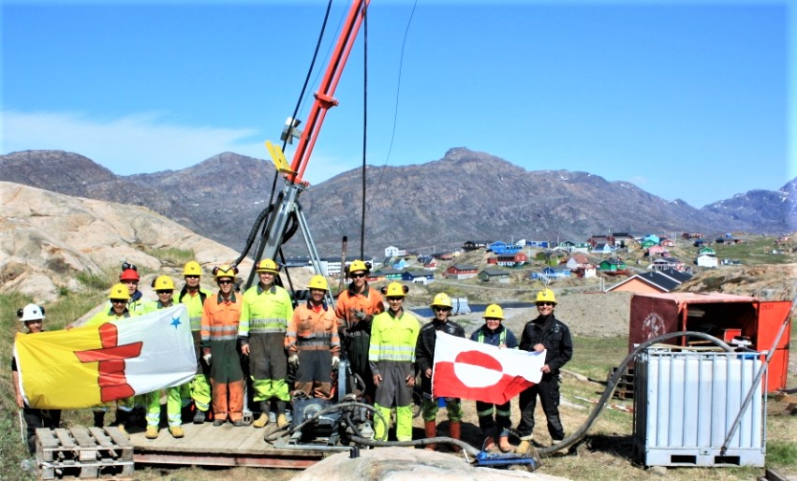
Internationale Aktiviteter
Notes:
© Copyright Showeet.com – Free PowerPoint Templates

Slide 17
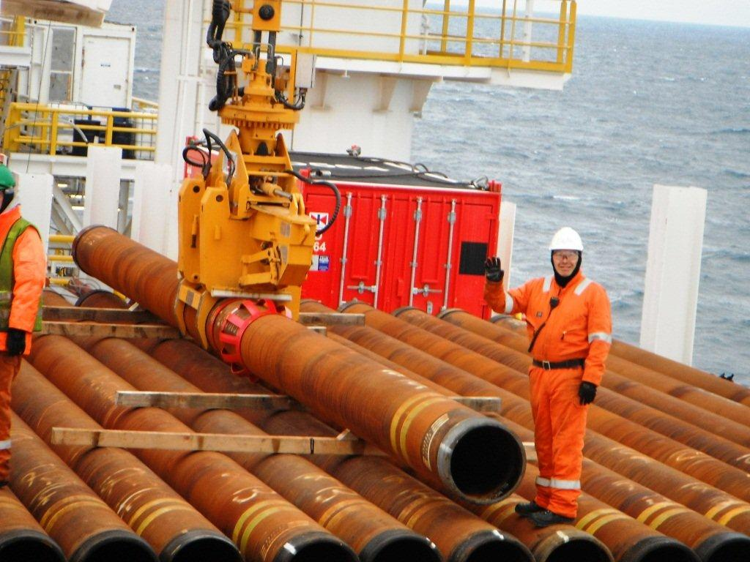
Internationale Aktiviteter
2011 – Offshore
6 studerende fra Grønland bestod ”offshore safety and HUET training” i Aberdeen, Scotland
  Finansieret af Cairn Energy
  Alle studerende blev efterfølgende hyret af
  Cairn Energy som ufaglært arbejdskraft
Greenland School of Minerals and Petroleum
organiserede i 2011 en international konference in
Sisimiut, ”Oil Exploration” for at samle Regeringen
og industriens interesser.
Mere end 200 deltog i konferencen
Notes:
© Copyright Showeet.com – Free PowerPoint Templates

Slide 18
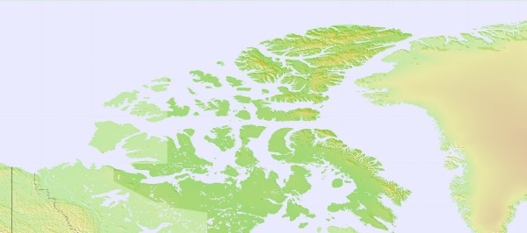
Internationale Aktiviteter
2013 – Uddannelsesudveksling
Nathan Nakoolak & Patrick Murphy fra Coral Harbour deltog i vores Diamond Core Drilling program sammen med 10 Grønlandske studerende.
  Internationalt Success:
  Inuktitut og Kalaallisut (Grønlands) er to forskellige Nordiske Sprog
  Efter 2 uger var det muligt for de to folkeslag at kommunikere med hinanden på deres modersmål
  Nathan og Patrick følte de var blandt fætre og kusiner og følte sig meget hjemme i Sisimiut
  De bestod begge deres endelige eksamen og blev efterfølgende opgraderet i deres nuværende job til at udføre underjordiske boringer for Agnico Eagle i Nunavut.
Notes:
© Copyright Showeet.com – Free PowerPoint Templates

Slide 19
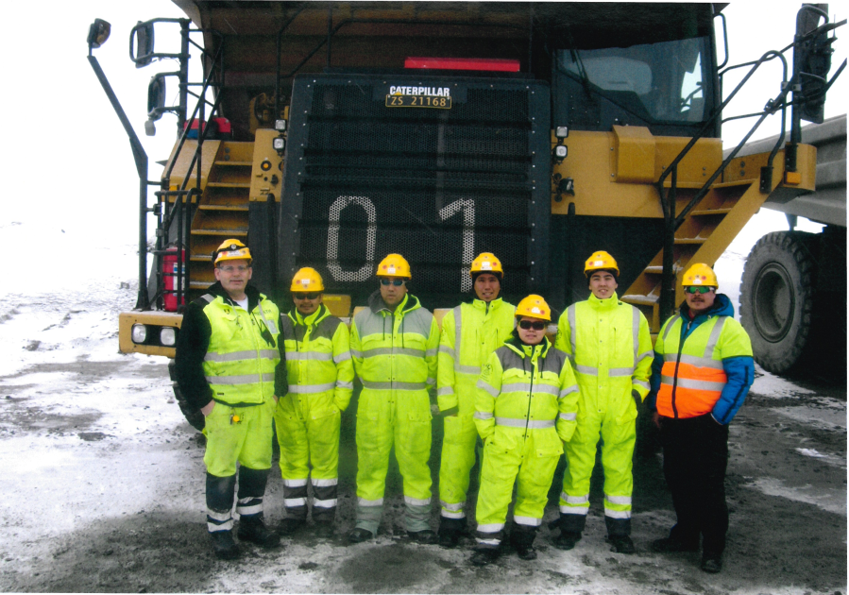
Internationale Aktiviteter
2014 – Entreprenørmaskiner
6 studerende fra Grønland øvede på en Cat 777 dumper i Sydvaraner Gruve, Norge
  Instruktørerne var fra Kirkenes Videregående Skole
Notes:
© Copyright Showeet.com – Free PowerPoint Templates

Slide 20
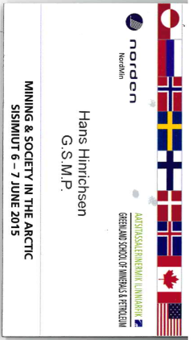
Internationale Aktiviteter
2015 – International Konference
Greenland School of Minerals and Petroleum arrangerede den internationale konference ”Mining and Society in the Arctic”
  Konference indeholdt en workshops med fokus på ”Workforce Mobility” i Arktis
  Ca. 200 deltog fra alle de Arktiske nationer
Notes:
© Copyright Showeet.com – Free PowerPoint Templates

Slide 21
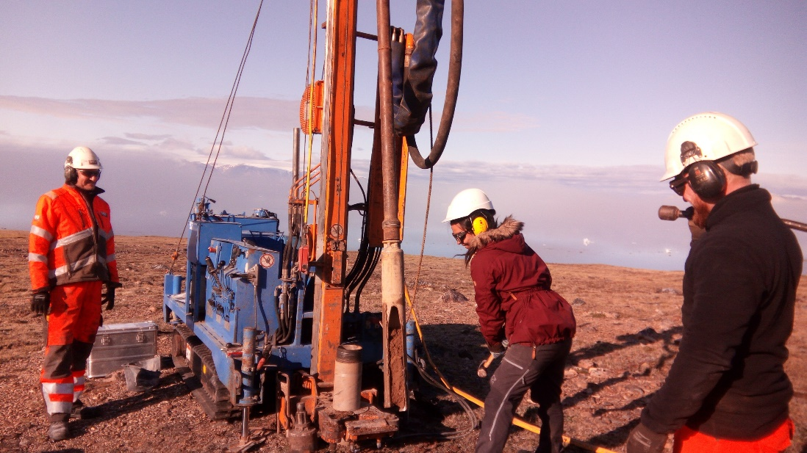
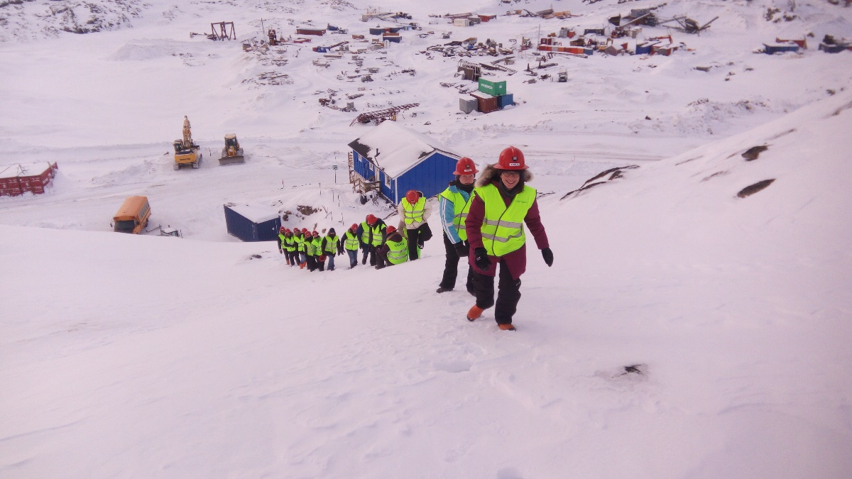
Internationale Aktiviteter
2016 – Nu – Arktisk Semester
I samarbejde med Danmarks Tekniske Universitet (DTU)
  Safety, Drilling and Blasting – Praktisk træning for Kandidat- & Bachelorstuderende fra DTU samt deres samarbejdsuniversiteter
  Deltagere er blandt andet fra:
  University of British Columbia
  Hong Kong University of Science and Technology
  Budapest University of Technology and Economics
  ETH Zurich, Switzerland
Notes:
© Copyright Showeet.com – Free PowerPoint Templates

Slide 22
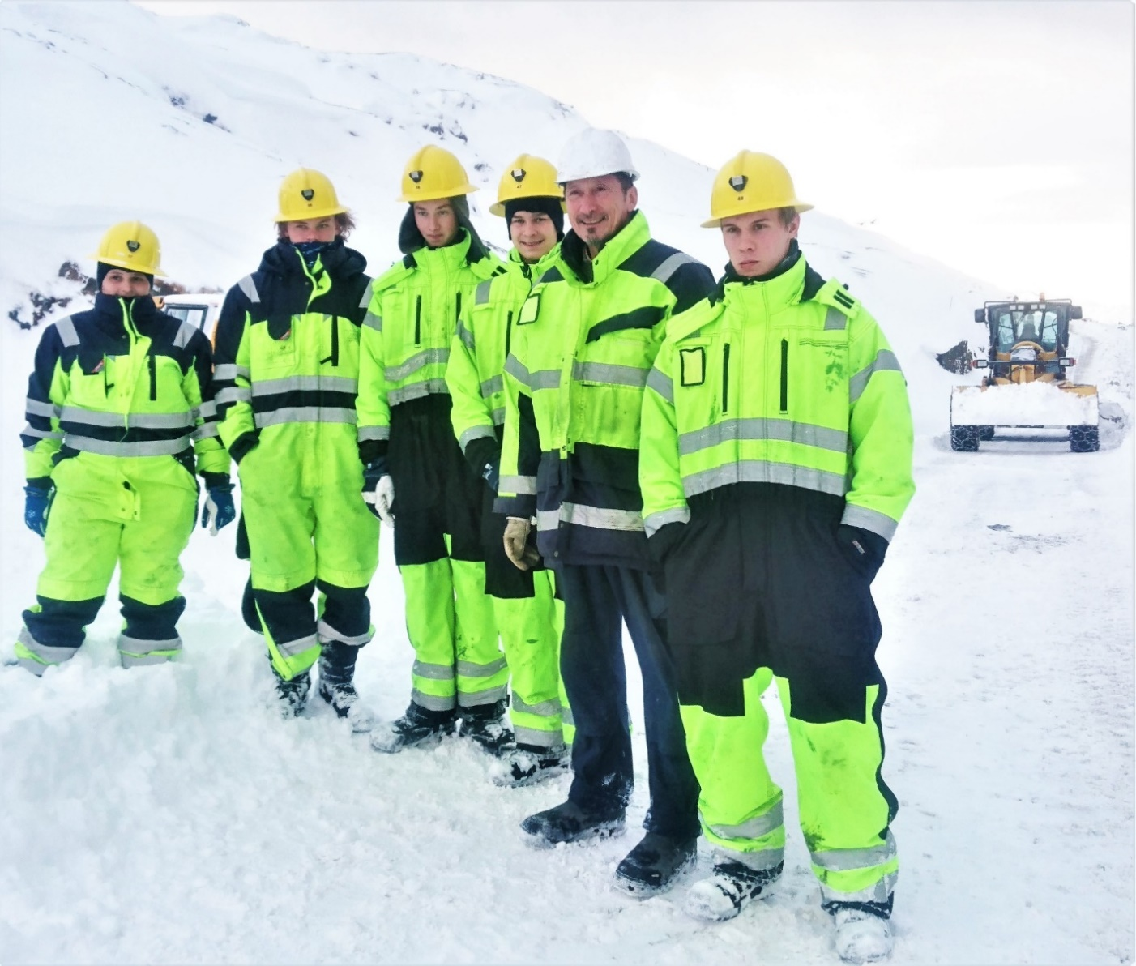
Internationale Aktiviteter
2018 – Uddannelsesudveksling med Ole Vig Videregående Skole, Norge
5 Norske studerende modtog 3 ugers praktisk træning med entreprenørmaskiner i Sisimiut. Alle modtog ASAS certifikater til:
  Gummiged
  Bulldozer
  Gravemaskine
  Rendegraver
  Grader
  Dumper
  En instruktør fra Ole Vig underviste vores studerende i landmåling, hvor vores instruktører underviste de Norske studerende
Notes:
© Copyright Showeet.com – Free PowerPoint Templates

